Slide 1

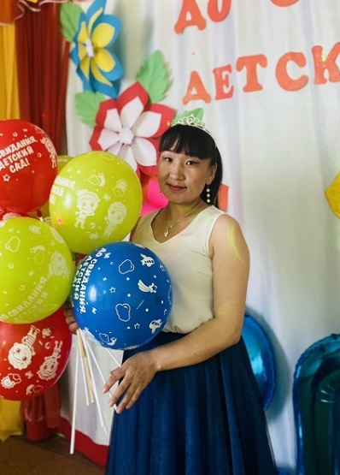
Муниципальное бюджетное дошкольное образовательное учреждение детский сад «Колосок» общеразвивающего вида с приоритетным осуществлением художественно-эстетического развития воспитанников
с. Сукпак муниципального района «Кызылский кожуун» Республики Тыва
ВИЗИТНАЯ КАРТОЧКА
УЧАСТНИКА МУНИЦИПАЛЬНОГО ЭТАПА ВСЕРОССИЙСКОГО КОНКУРСА
«ВОСПИТАТЕЛЬ ГОДА-2023»
«Я-ПЕДАГОГ»
Дортай-оол Чойган-маа Орлановна

Slide 2

Визитная карточка
Дата рождения: 06 июля 1985г
Занимаемая должность: музыкальный руководитель
Стаж педагогической работы: 2,6 года
Образование: среднее профессиональное
Наименование учреждения: Кызылское училище искусств им. А.Б.Чыргал-оола, 2015 г.
Место работы: МБДОУ д/с «Колосок» с. Сукпак муниципального района «Кызылский кожуун» Республики Тыва.

Slide 3

Мое педагогическое эссе
На земле каждый день рождается множество людей, но лишь единицы становятся знаменитыми. Возможно мне не суждено совершить подвиг, стать всемирно известной, сделать великое открытие или полететь в космос, мне это и не важно. Мне важно, чтобы люди доверяли мне самое дорогое, что у них есть – своих детей, которые вырастут и непременно внесут свой вклад во благо нашей Земли, а кто-то из них может станет знаменитым или даже совершит подвиг. А я буду знать, что в этом есть и моя заслуга, так как я вложила в каждого своего воспитанника свой труд, частичку своей души и сердца.

Slide 4

Мое педагогическое кредо
«Пускай мне не суждено совершать подвиг, но я горжусь тем, что мне доверили самое дорогое – своих детей».

Slide 5
Мой принцип работы
Не быть назойливой: у каждого свой мир интересов и увлечений;
Детям больше самостоятельности и право выбора;
Уметь вставить на позицию ребенка, видеть в нем личность, индивидуальность.

Slide 6
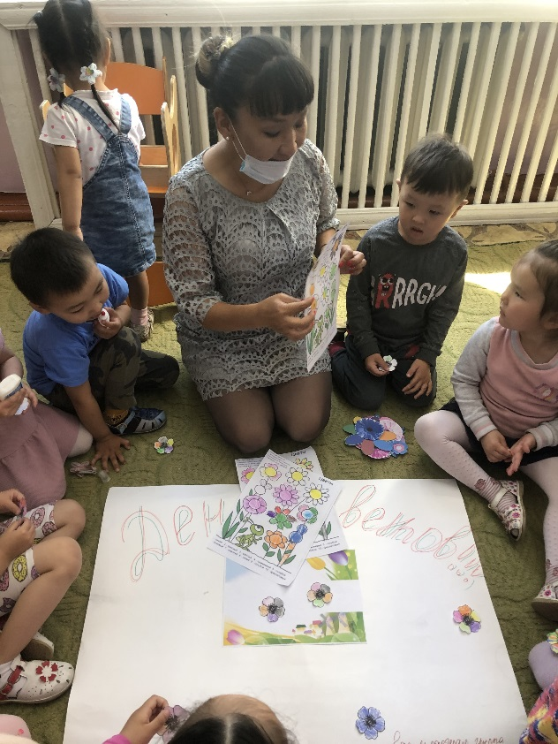
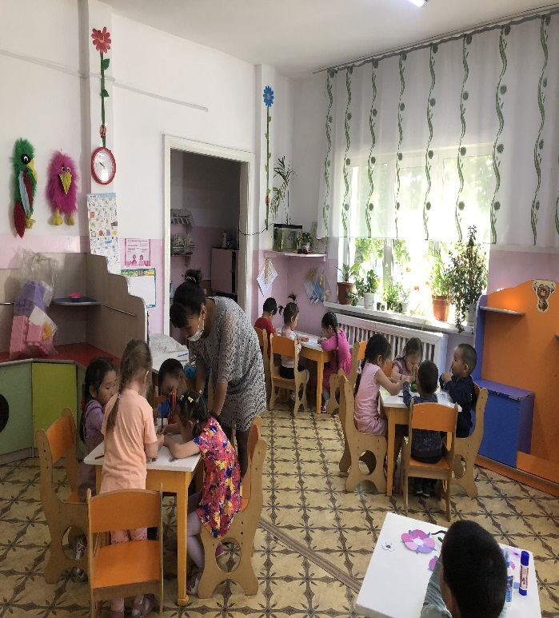
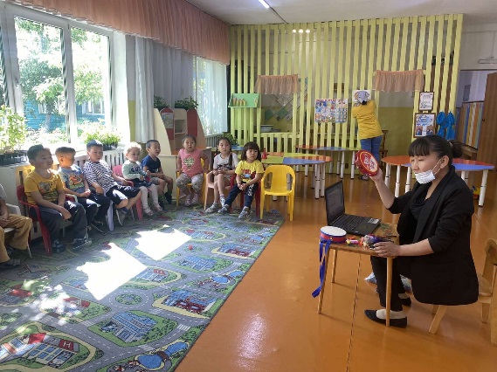
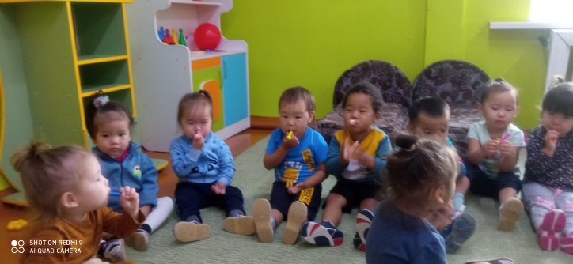
Почему мне нравится работать в
детском саду?
Я могу быть нужной и полезной детям. Я пытаюсь помочь маленьким детям войти в мир знаний.

Slide 7

Участие в инновационной деятельности
Применение ИКТ в образовательном процессе.
Участие в творческих педагогических конкурсах, семинарах.
Разработка и реализация педагогических проектов.
Участие в разработке в основной общеобразовательной программы дошкольного образования ДОУ в соответствии с ФГОС.
Самообразование
Нетрадиционные формы работы с родителями.

Slide 8
Работа с родителями
Беседы
Консультации
Родительские собрания
Анкетирование
Совместные праздники
Участие в конкурсах рисунков и поделок
Участие в благоустройстве территории ДОУ.

Slide 9
Главная цель моей работы
- Это гармоничное развитие детей и их успешная социализация в обществе. Для достижения этой цели я не боюсь применять разнообразные инновационные формы и методы работы. О воспитании детей добрыми и дружественными следует задумываться уже сейчас, пока они еще маленькие. Ведь всё, чему они научатся, обязательно отразится на их будущей жизни.

Slide 10
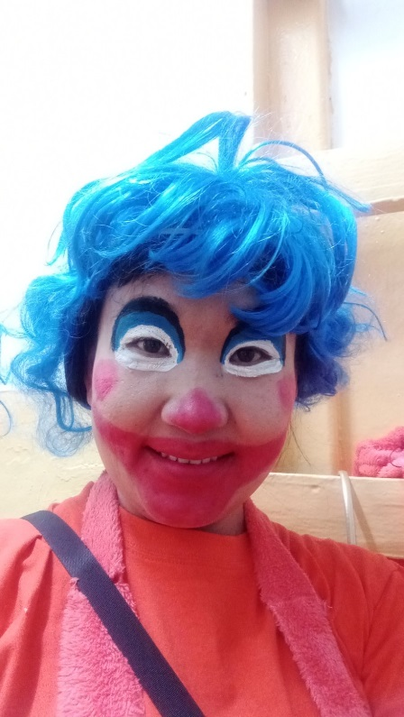
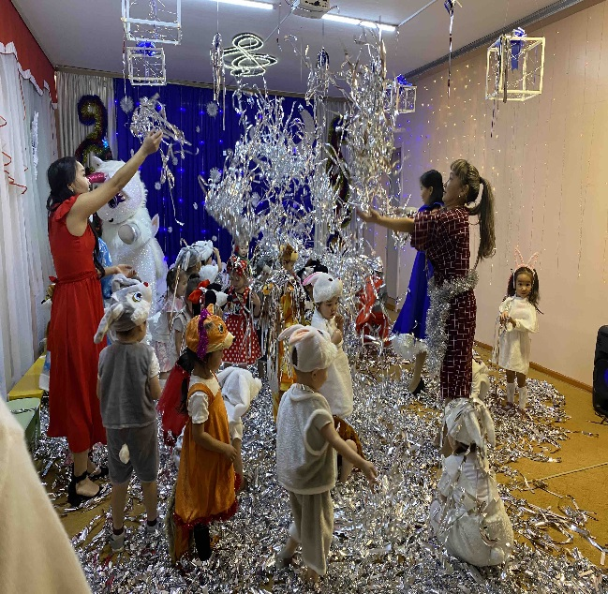
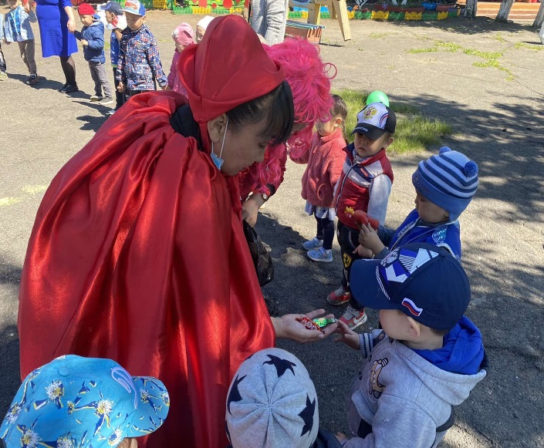
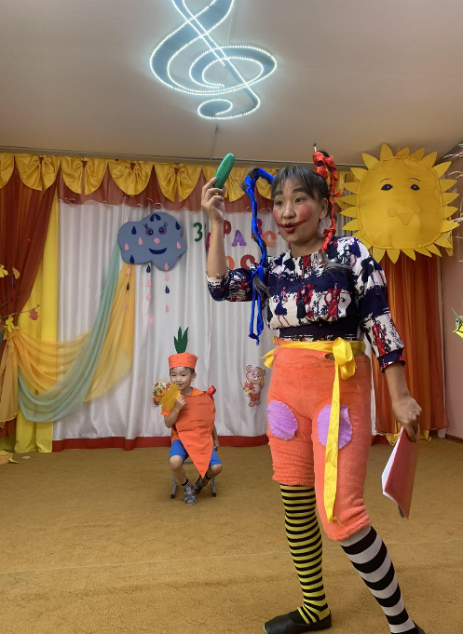
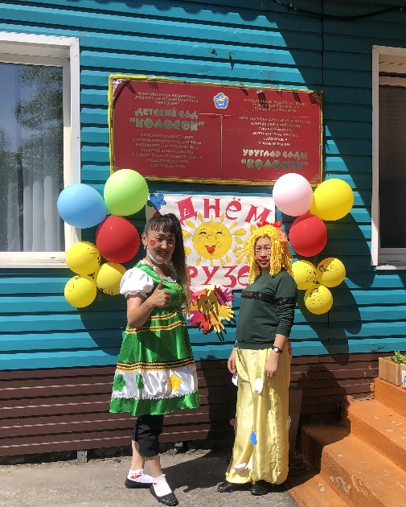
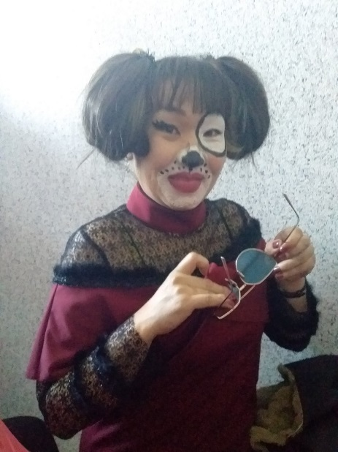
Творческая деятельность
Принимаю активное участие в жизни детского сада. Выступаю на утренниках, спортивных мероприятиях, музыкальных конкурсах.

Slide 11
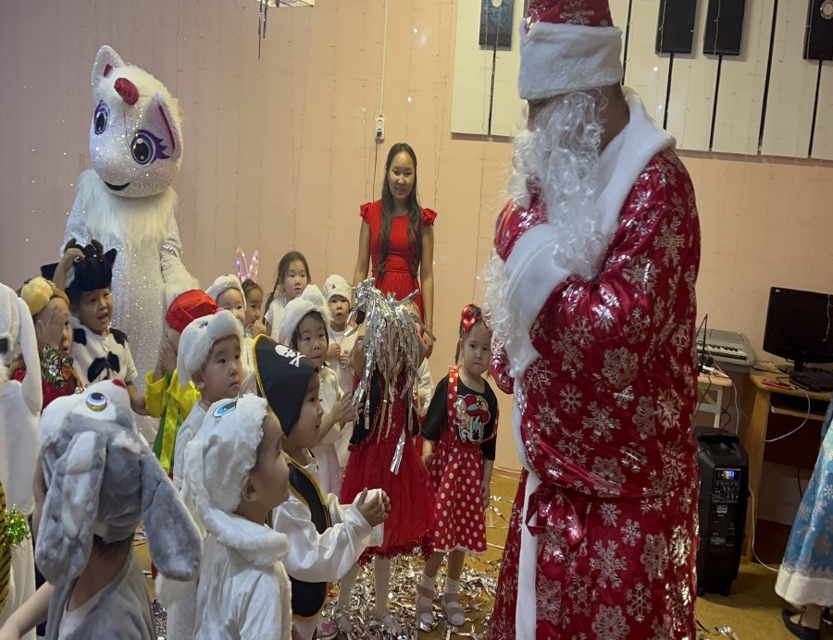
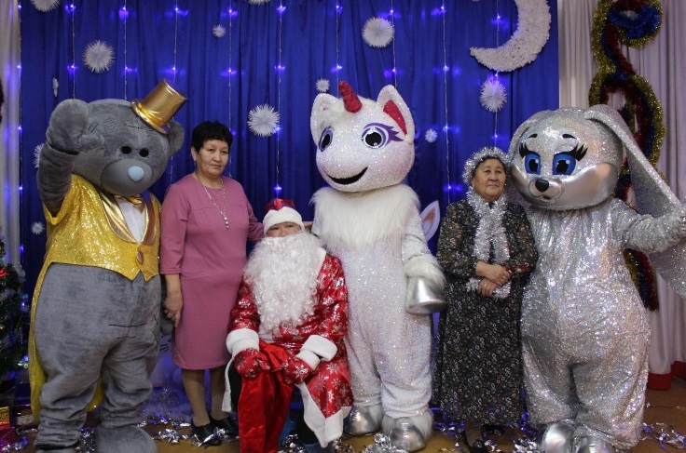
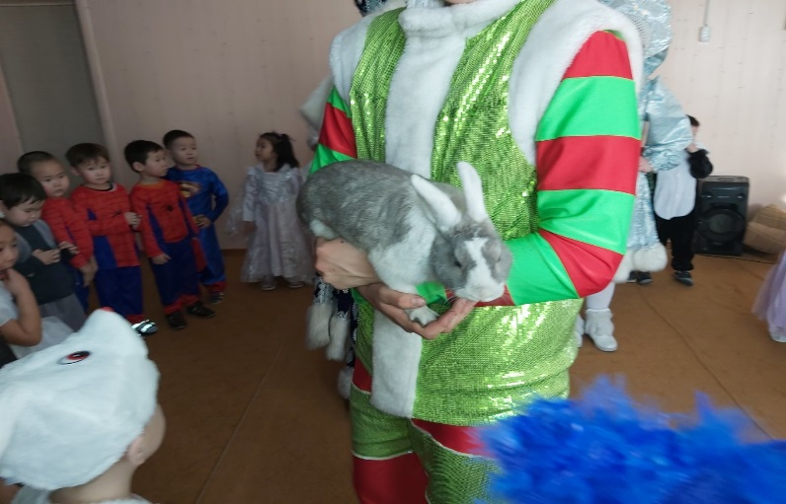
Для успешной результативной работы я использую интеграцию содержания образовательных областей, индивидуализацию работы с детьми, социальное партнерство, вовлечение родителей в деятельность ДОУ.

Slide 12
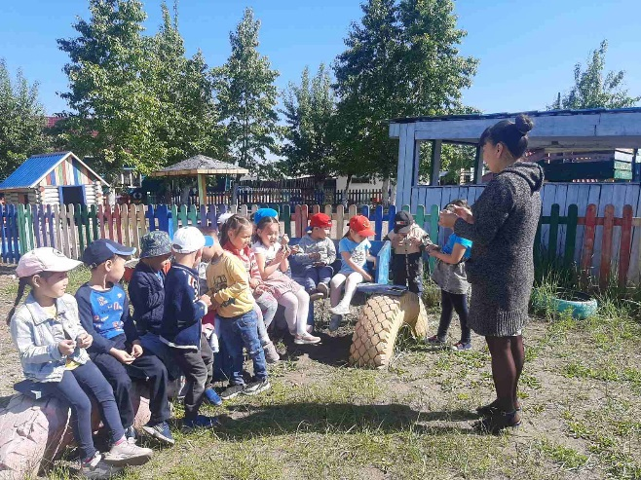
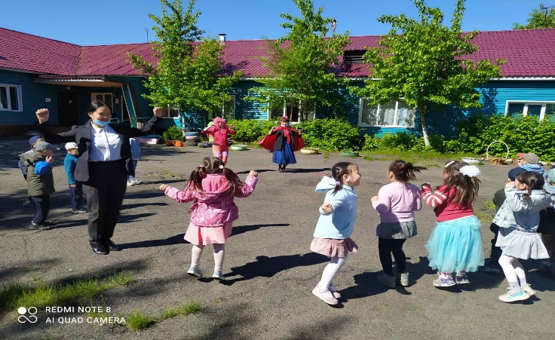
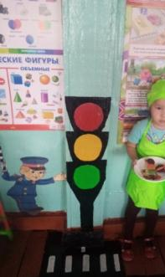
Большое внимание уделяю экологическому развитию детей. Для достижения задачи по формированию у воспитанников осознанно – правильного отношения к природе использую приемы проектирования, моделирования и решения логических задач, организации деятельности в уголке по экологическому воспитанию.
Большое значение в работе ДОУ имеют практические занятия по правила дорожного движения, по привитию детям навыков безопасного поведения на улице.

Slide 13

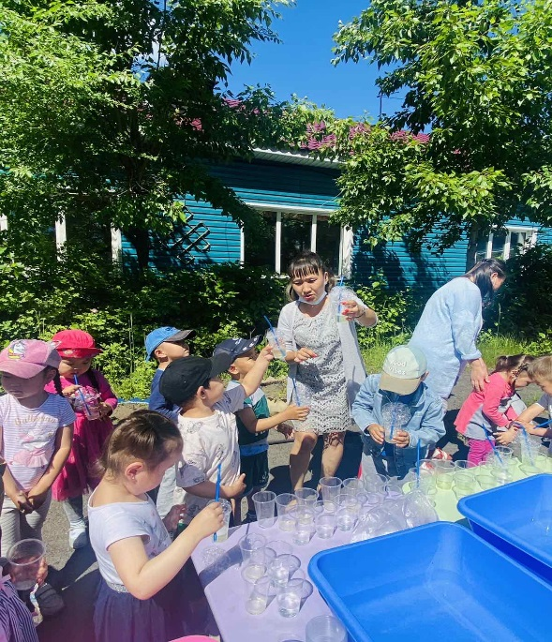
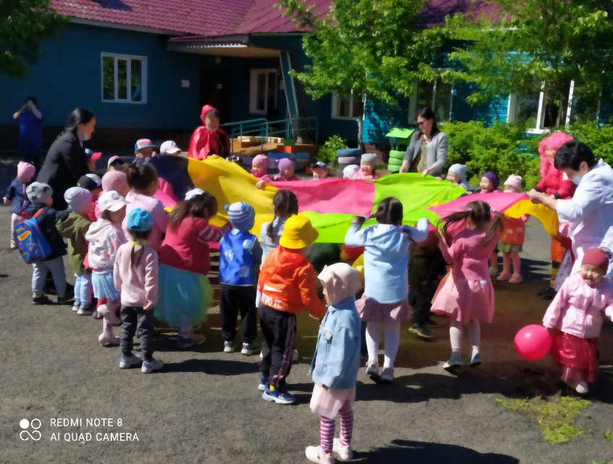
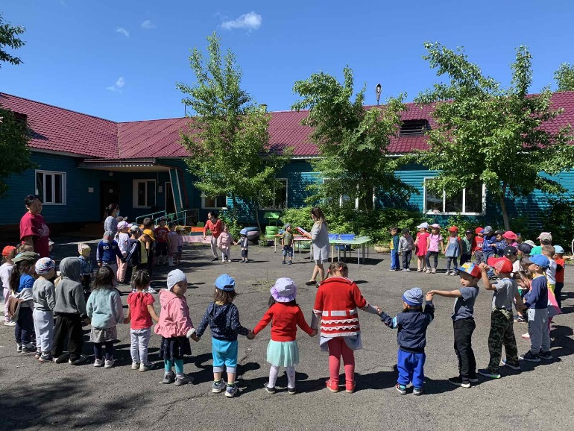
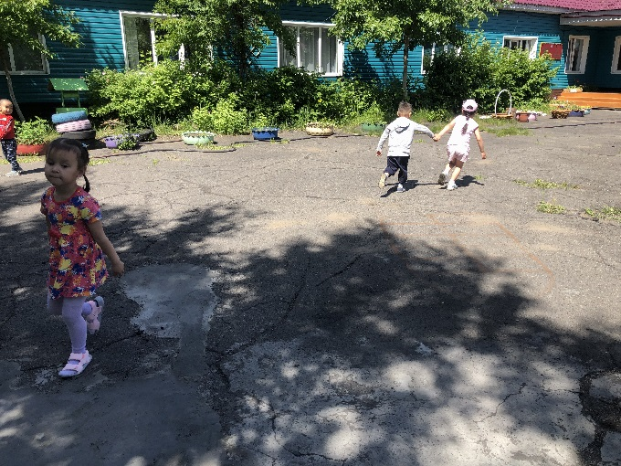
Я творческая и очень эмоциональная личность. Мне хочется стать для своих малышей самым близким другом, хочется отдать им свои знания и умения, показать им как красив и приветлив окружающая среда в мире музыки.

Slide 14
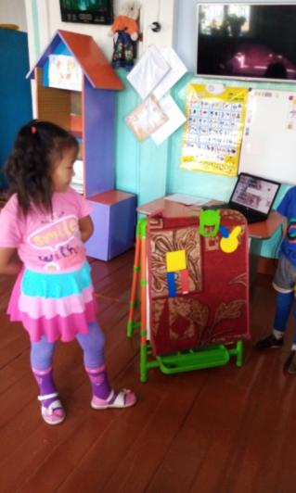
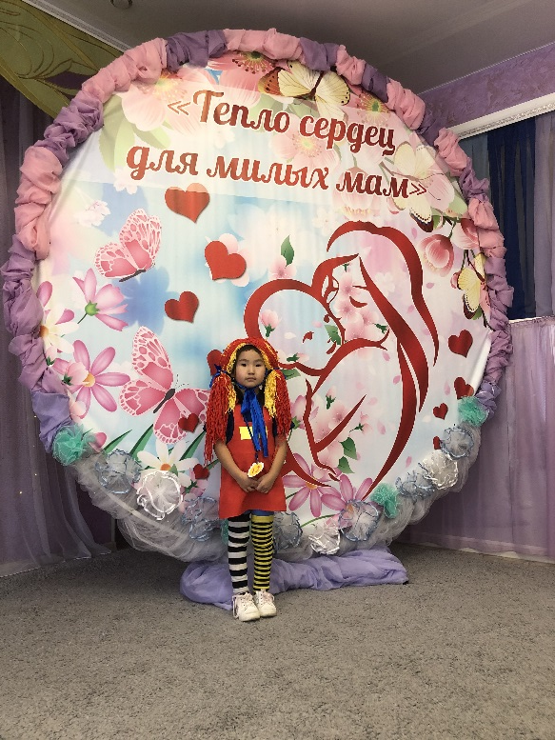
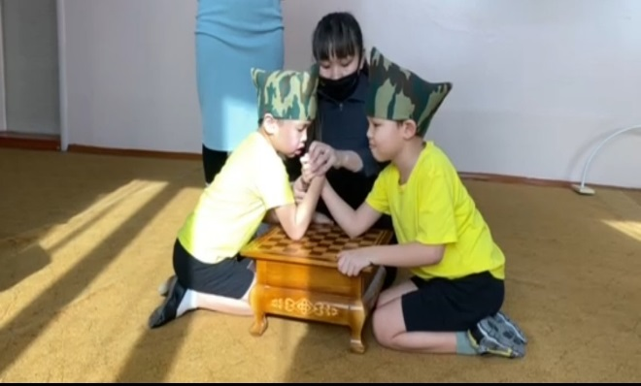
Особое внимание уделяю активному участию каждого ребенка в образовательной деятельности, развитию его воображения, логики мышления и фантазии.

Slide 15

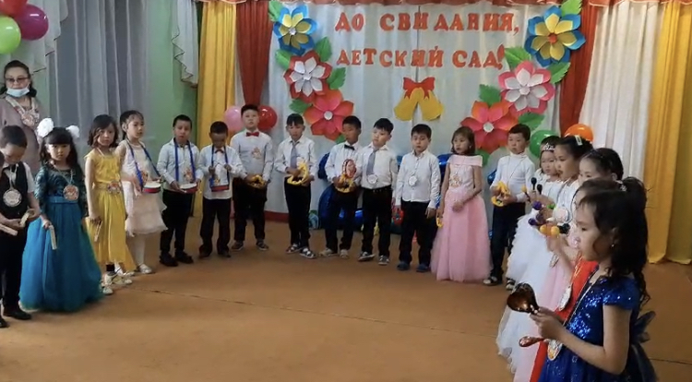
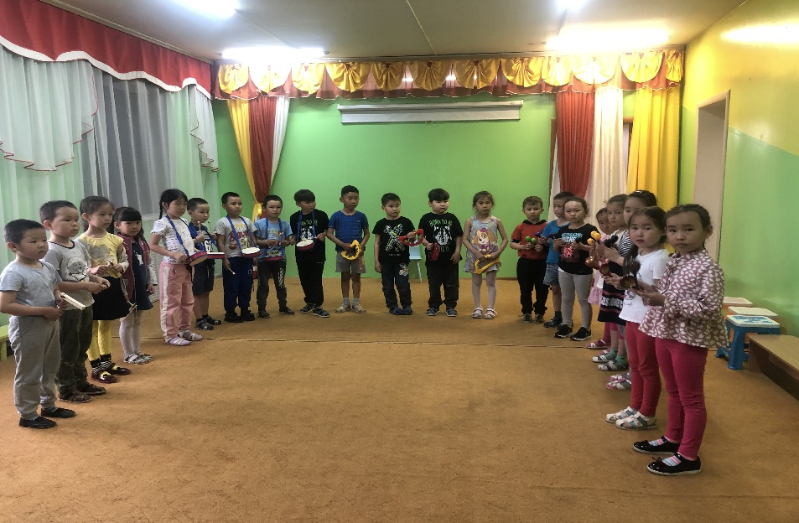
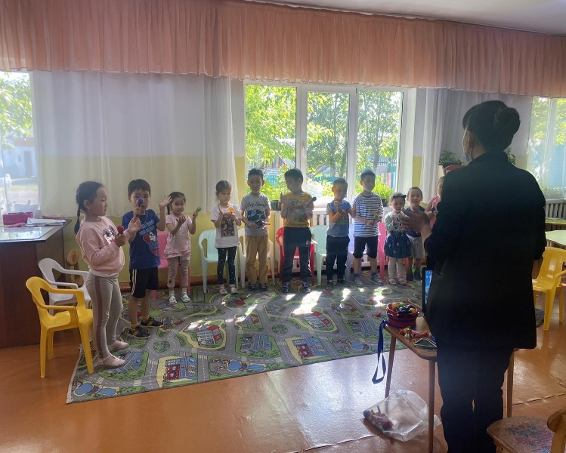
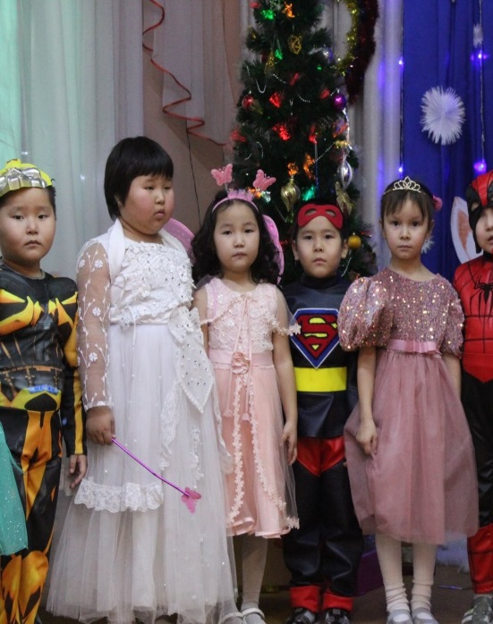
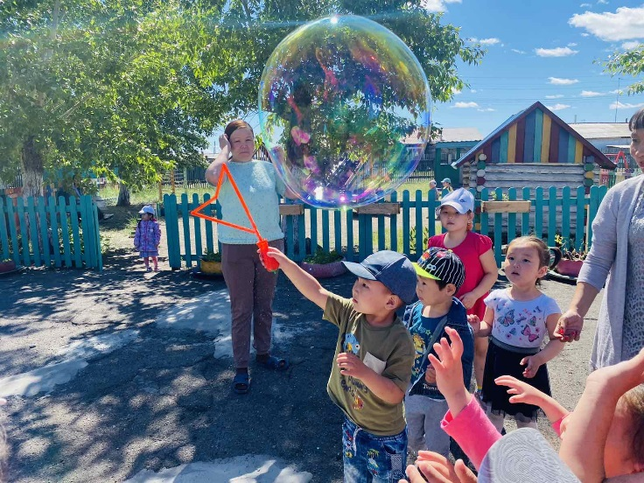
Мои воспитанники –
моя гордость

Slide 16

Работы прекрасней нет, как ни возьми,
И в этом признаюсь я честно:
Мне интересно работать с детьми
И детям со мной интересно!

Slide 17


